Slide 1
GRUPO 1
STM- Sistema de turismo de museus
António Cussicala
Ana Pereira
António Costa
Aguinaldo João
André Viegas
Prof-Mário Muondo

Slide 2
Objetivo
Aproximar os estudantes e turistas do património histórico e cultural de Angola,tornando os museus mais conhecidos e acessíveis.

Slide 3
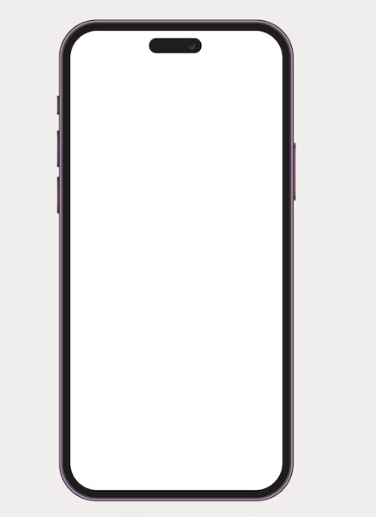
login
Iniciar sessão
entrar
WWW.STM.COM

Slide 4
N de processo
Nome completo
AUTENTICAR

Slide 5
BEM-VINDO
Inicio
Museus
Explorar
sobre

Slide 6
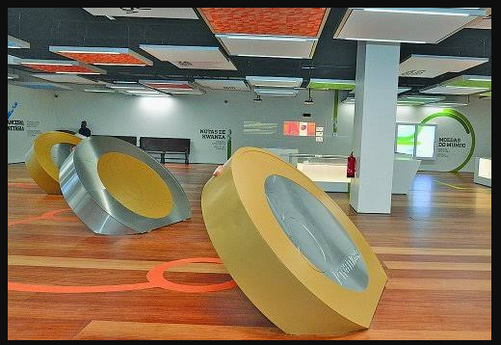
MUSEU DA MOEDA

Slide 7
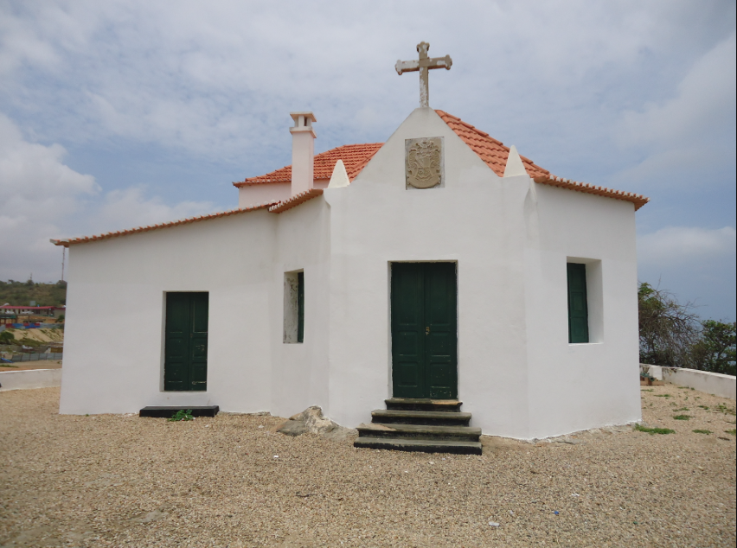
MUSEU DA ESCRAVATURA

Slide 8
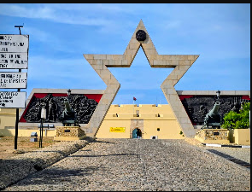
Museu Nacional de História Militar

Slide 9
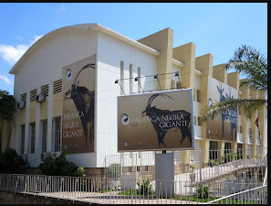
Museu Da História Natural

Slide 10
Muito Obrigado

